Slide 1




Didática da Matemática
Devolutiva da Atividade Prática Ciclo 3
Professores 4º e 5º anos - Catas Altas
Sala de aula do professor Cristiano

Slide 2

Devolutiva da atividade prática do ciclo 3
Olá, professoras e professores, espero encontrá-los bem!
Nesse documento, trago reflexões sobre a Atividade Prática de Ciclo 3, desenvolvida por vocês.
    ATENÇÃO! EM ALGUNS SLIDES É POSSÍVEL ESCUTAR UM ÁUDIO COM COMENTÁRIOS E REFLEXÕES QUE GRAVEI.
    Para escutá-los, é preciso abrir o som do celular ou do computador e clicar no ícone abaixo:
Vamos lá??

Slide 3



Devolutiva da atividade prática do ciclo 3
Neste Ciclo, a proposta de Atividade Prática foi desenvolver o seguinte percurso:
Estudo do caderno de orientações didáticas sobre o jogo (atividade orientada pela sua coordenadora).
Planejamento do trabalho com o jogo - conforme orientações do caderno (também será uma atividade realizada com a orientação da sua coordenadora).
Desenvolvimento de aulas com o jogo Avançado com o resto na Trilha da Estrada Real. Nesta etapa, haverá momentos de prática do jogo, outros de problematização e também de discussão sobre as estratégias. Conforme desenvolve esse trabalho:
    a) Selecione duas ou mais estratégias utilizadas pelas crianças ao jogar e registre-as;
    b) Elabore uma ou mais perguntas para problematizar as estratégias que você selecionou e registre-as;
    c) Desenvolva uma discussão com a turma a partir das perguntas que você elaborou.

Slide 4
Devolutiva da atividade prática do ciclo 3
  Em seguida, colocamos algumas questões para que vocês elaborassem um relato reflexivo sobre este percurso realizado:
  Questão A. Registre ao menos duas estratégias de cálculo utilizadas pelas crianças ao jogar Avançando com o Resto na trilha da Estrada Real e que você selecionou para problematizar (isto é, colocar em conversa coletiva).
  Questão B. Que pergunta(s) você elaborou para colocar as estratégias selecionadas em discussão com a turma? O que você pretendia com a(s) pergunta(s), qual seu objetivo?
  Questão C. A discussão se constituiu como uma oportunidade de aprendizagens?
  - Se sim, relate alguma parte da conversa que seja uma evidência de aprendizagens das crianças.
  - Se não, quais são suas hipóteses sobre esse resultado? O que você considera importante alterar da próxima vez?
  Questão D. Escreva uma reflexão sobre as suas aprendizagens como docente, mencionando os desafios e avanços vividos no trabalho com este jogo.
A partir das respostas elaboradas pelos docentes que nos enviaram seus registros, trago algumas reflexões e novos questionamentos, no sentido de continuar a pensar em como potencializar cada vez mais o trabalho com jogos matemáticos para desenvolver o Cálculo Mental.

Slide 5

Devolutiva da atividade prática do ciclo 3
Iniciemos pensando no jogo proposto para 4os e 5os anos: O Jogo Avançando com o resto na Estrada Real. Ele é bastante desafiador!!
O que ele pretende desenvolver em termos de conhecimento matemático?
Vamos ao caderno de Orientações Didáticas:

Slide 6
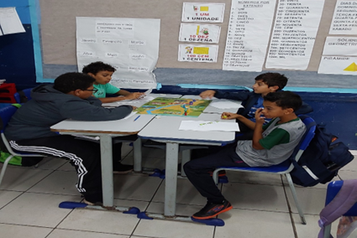
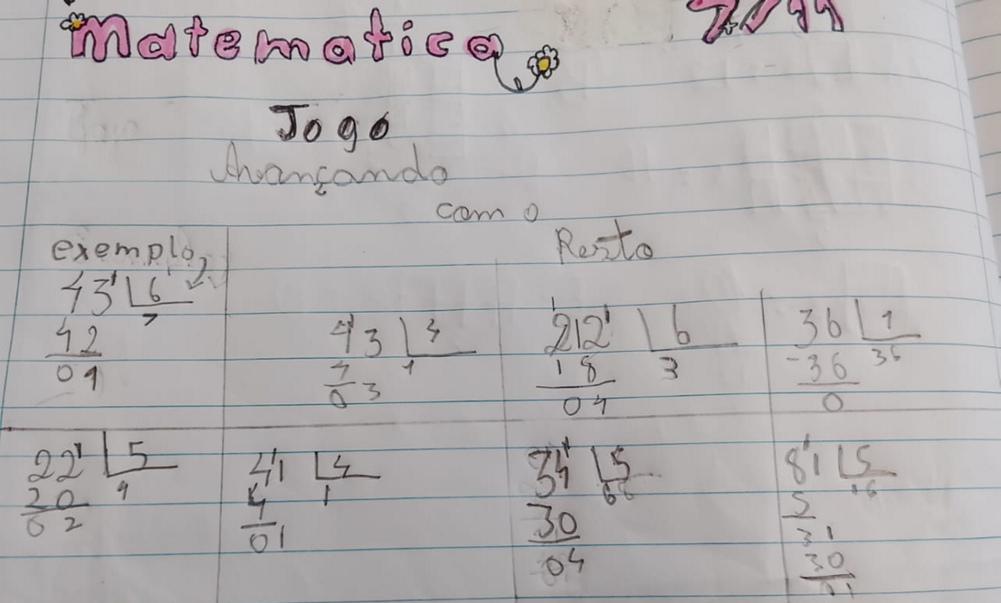
Devolutiva da atividade prática do ciclo 3
Apesar de poucos docentes terem enviado suas reflexões, percebi que aqueles que o fizeram capricharam, refletiram, elaboraram textos reflexivos sobre a prática com este jogo.
Desta vez, selecionei somente os seguintes aspectos dos relatos para discutir:
Será que as crianças aprimoraram recursos de cálculo mental?
Aquelas que não usaram cálculo mental, puderam ampliar a compreensão sobre os elementos presentes na conta armada da divisão?

Slide 7

Devolutiva da atividade prática do ciclo 3
Procurei em seus relatos respostas a essas questões:
Será que as crianças puderam experimentar formas diversas de calcular o resto das divisões?
Desenvolveram estratégias de cálculo mental?
Ou sempre se apoiaram nas contas armadas?
Quais foram os procedimentos mais frequentes?

Slide 8
Devolutiva da atividade prática do ciclo 3
Pelos seus registros, tivemos algumas “pistas” sobre isso. Vamos analisá-las:
“Esse jogo incentiva os alunos com dificuldades a desenvolverem estratégias diferentes na resolução de divisões”. (Cristiano)
Clique no ícone para ouvir meu comentário

Slide 9
Devolutiva da atividade prática do ciclo 3
Outras “pistas” sobre a forma como as crianças resolviam os desafios as jogadas:
“Os procedimentos utilizados pelos alunos foram: a operação convencional (divisão, multiplicação); armaram a operação em folha e alguns fizeram as operações de cabeça.” (Otaviano)
Clique no ícone para ouvir meu comentário:

Slide 10
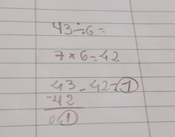
Devolutiva da atividade prática do ciclo 3
A professora Luciene coloca:
“ Os alunos utilizaram como estratégia para calcular: divisão armada de forma convencional; a multiplicação aproximando do dividendo; a subtração para encontrar o resto.”
Ela compartilhou conosco um registro dessa segunda forma de calcular o resto, sem uso da conta armada:
Clique no ícone para ouvir meu comentário:

Slide 11
Devolutiva da atividade prática do ciclo 3
Eis a reflexão da Rosângela, que acompanhou a aula do professor Augusto:
“A atividade envolveu as crianças de forma significativa, permitindo que elas construíssem estratégias próprias para resolver divisões e compreender o papel do resto dentro da operação e da dinâmica do jogo”.
Clique no ícone para ouvir meu comentário:

Slide 12
Devolutiva da atividade prática do ciclo 3
Para finalizar essa reflexão, trago mais um trecho da Luciene sobre os resultados de aprendizagens que ela observou.
“Jogar foi enriquecedor, reforçou a ligação da divisão com a multiplicação, faz com que eles aprendam o que realmente é o resto como parte do dividendo, os ensina a utilizarem cálculo mental e os faz pensar em estratégias variadas no intuito de resolver os problemas.
Aprenderam a colaborar ainda mais com os colegas trocando ideias, até mesmo ensinando um pouco mais a quem teve dificuldade. Uma experiência espetacular.”
Clique no ícone para ouvir meu comentário:

Slide 13
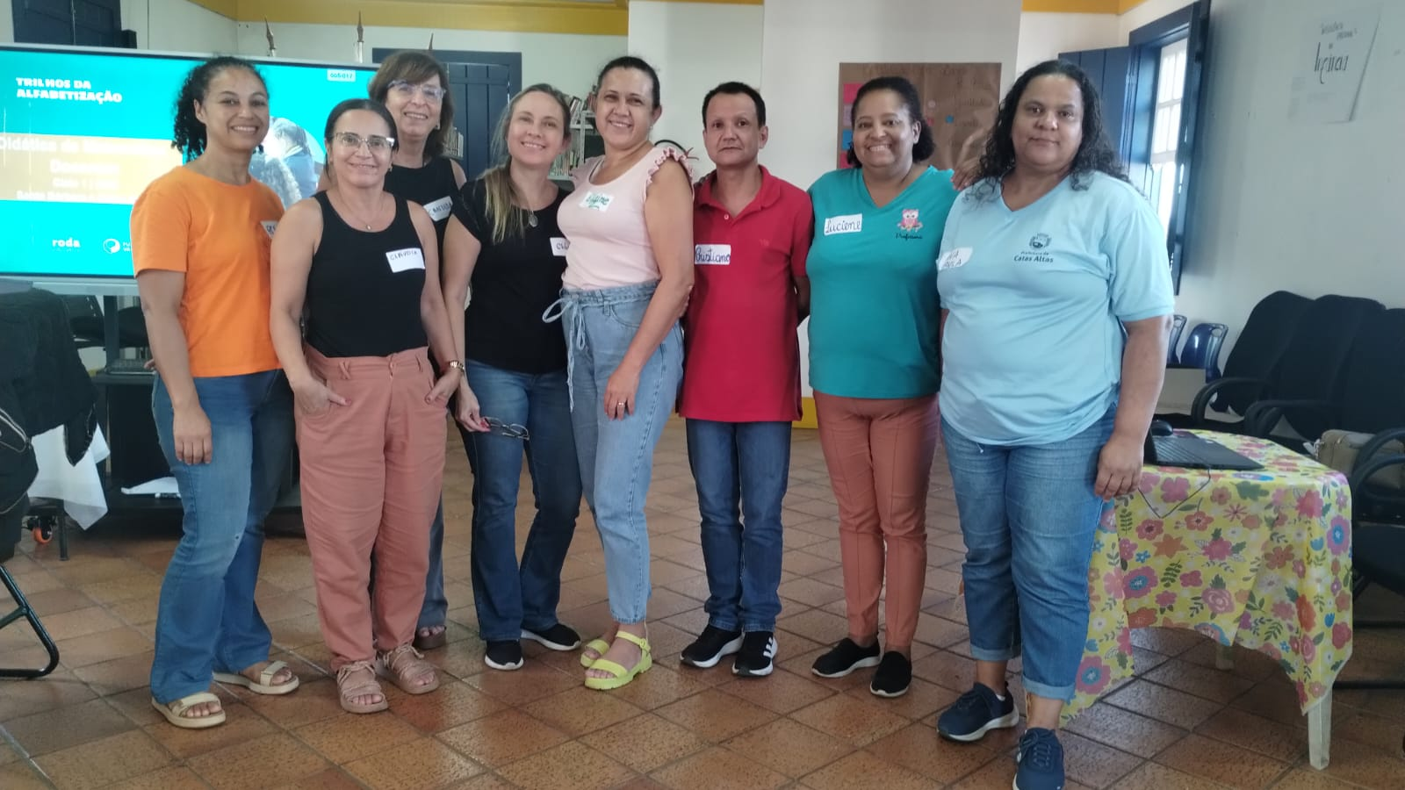
E para terminar....
Finalizo essa devolutiva com mais um áudio:
Muito obrigada! Excelente 2026, e forte abraço!
Abril 2026

Slide 14



candida.pierro@roda.org.br
PARCEIRO
INICIATIVA
PARCERIA INSTITUCIONAL

